Slide 1
Итоги научно-исследовательской деятельности
НИИ ПММ ТГУ в 2016 году и основные направления организации НИР в 2017 году
Глазунов А. А.
29.03.2017
Учёный совет ТГУ

Slide 2
Кадровый состав
Всего по состоянию на 31.12.2016 общая численность работающих – 252 чел.
  Штатных – 141 чел.
  Совместителей – 111 чел.
Возрастной состав
  до 29 лет – 23 %
  от 30 до 39 лет – 19 %
  от 40 до 49 лет – 7 %
  старше 50 лет – 51 %

Slide 3
Квалификационный состав
Должностной состав
  Научные сотрудники – 62 чел.
  Инженерно-технические сотрудники – 53 чел.
  АУП и непроизводственный персонал – 26 чел.
  (или 18,4% от общего числа штатных сотрудников)
По состоянию на 31.12.2016 года:
  Штатных докторов наук – 19 сотрудников
  Штатных кандидатов наук – 40 сотрудников

Slide 4
Работа с молодежью
НИИ ПММ ТГУ является базовым для выполнения научно-исследовательских работ бакалавров, магистров и аспирантов ФТФ, ММФ, ФФ
В 2016 г. на в институте провели свои исследования:
  Аспиранты – 16, их них трудоустроено – 16
  Магистры – 24, их них трудоустроено – 5
  Бакалавры – 45, их них трудоустроено – 0

Slide 5
Выполнение НИОКР, 2016 г.
 | 2016 г. план, млн. руб. | 2016 г. факт, млн. руб.
Госконтракты и х/д | 98,000 | 105,513
ФЦП (4 проекта) | 49,800 | 56,250
Гос. задание (5 НИР) | 14,000 | 14,034
Гранты РФФИ (10 грантов) | 6,600 | 7,364
Гранты РНФ (2 гранта) | 5,000 | 11,000
ИТОГО | 173,4 | 194,161 (+20,761)
Программа ВИУ (5 НИР) | 13,200 | 13,200

Slide 6
Выполнение НИОКР, 2016 г.
В 2016 г. НИИ ПММ ТГУ выполнил этапы по 42 НИОКР в объеме 207,4 млн. руб.

Slide 7
Выполнение НИОКР, 2016 г.
В полном объеме выполнены:
  Этапы по 16 госконтрактам и х/договорам.
  4 проекта ФЦП «Исследования и разработки...»;
  5 проектов по программе ВИУ;
  4 фундаментальных и 1 прикладная НИР в рамках Госзадания Минобрнауки;
  10 грантов РФФИ;
  2 гранта РНФ.

Slide 8

Программа ВИУ в 2016 г.
Показатель План / Факт | Лаб. 15 Рук. Жуков А.С. | Лаб. 35 Рук. Бубенчиков А.М. | Лаб. 55 Рук. Бордовицына Т.В. | Лаб. 75 Рук. Ищенко А.Н. | Лаб. 105 Рук. Глазунов А.А. | НИИ ПММ ТГУ
Финансирование, млн. руб. | 3,6 | 1,2 | 1,2 | 3,6 | 3,6 | 13,2
Объёмы привле-ченных средств, млн. руб. | 15,0 / 28,1 | – / 0,0 | – / 3,2 | 50,0 / 73,7 | 50,0 / 53,7 | 115,0 / 158,7
Кол-во статей WoS и Scopus, шт. | 10 / 15 | 10 / 18 | 31 / 31 | 3 / 7 | 3 / 4 | 57 / 75

Slide 9
Научно-исследовательская деятельность, публикации

Slide 10
Научно-исследовательская деятельность, РИД
Объекты интеллектуальной собственности

Slide 11
Научно-исследовательская деятельность
Организованы и проведены конференции, совместно с ФТФ и ММФ:
IX Всероссийская научная конференция «Фундаментальные и прикладные проблемы современной механики», посвященная 55-летию полета Ю. А. Гагарина,
21 – 25 сентября 2016 года
  Опубликован сборник трудов.
IV научная конференция для молодых ученых «Актуальные проблемы современной механики сплошных сред и небесной механики», 16 – 18 ноября 2016 года
  Опубликован сборник трудов.

Slide 12
Научно-исследовательская деятельность
В 2016 году принято участие в конкурсах на финансирование НИР:
  Госзадание базовая часть – 3 заявки;
  Госзадание проектная часть – 7 заявок;
  РНФ – 2 заявки;
  РФФИ – 3 заявки.
Согласованы программы НИР и подготовлены ТЗ с предприятиями Росатома и Роскосмоса.

Slide 13
Диссертационный совет
ДС 212.024.02
В 2016 г. на совете защищены
6 диссертаций по специальной тематике
  4 кандидатских диссертации
  2 докторских диссертации

Slide 14
Основные направления организации НИР на 2017 г.

Slide 15
Выполнение НИОКР.
План на 2017 г.
Продолжающиеся проекты в
объёме более 73 млн. руб.
  Этапы по 7 госконтрактам и х/д – 55 млн. руб.
  10 грантов РФФИ – 7 млн. руб.
  2 гранта РНФ – 11 млн. руб.
Поддержаны заявки:
  3 проекта в рамках базовой части
  Госзадания – 13.6 млн. руб.

Slide 16
Выполнение НИОКР.
План на 2017 г.
Подготовлены ТЗ на 4 НИР с предполагаемым объёмом финансирования 250 – 300 млн. руб. на 2018 – 2020 годы.
Согласованы ТЗ с заказчиками на 2 НИР объёмом 27 млн. руб. на 2017 – 2018 годы.
Ведётся подготовка заявок по конкурсам объявленным РНФ и планируемым конкурсам ФЦП.
Поданы заявки по Фонду Менделеева ТГУ:
  2 лаборатории
  6 инициативных проектов

Slide 17
Взаимодействие НИИ ПММ ТГУ и САЕ-1 – «Институт умные материалы и технологии»
Направления взаимодействия:
  Композиционные материалы на неорганической основе с многоуровневой иерархической структурой»
  «Проектирование высокоэнергетических и специальных материалов и систем
  «Аддитивные технологии новых материалов и систем»

Slide 18
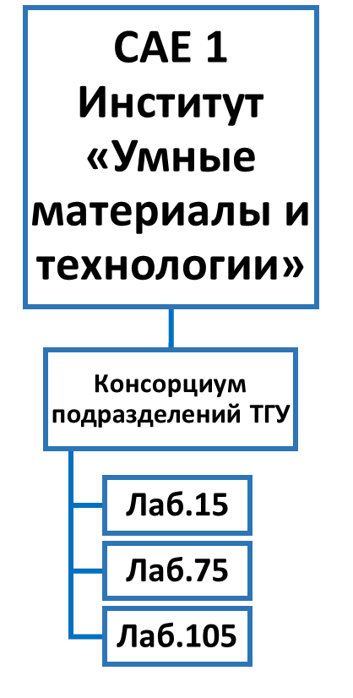
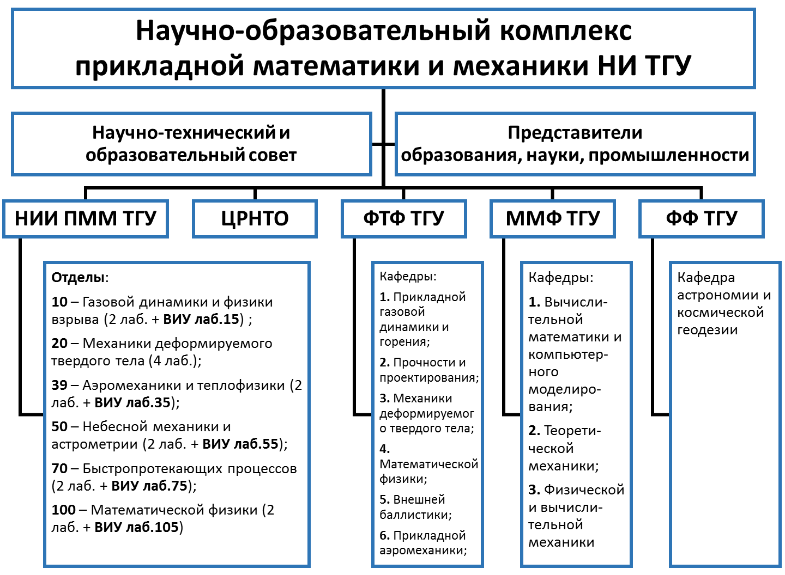
Взаимодействие НИИ ПММ ТГУ и САЕ-1 – «Институт умные материалы и технологии»
Структура взаимодействия:

Slide 19
Спасибо за внимание!

